Slide 1

INFORMACJA
Z PRACY PREZYDENT
MIASTA GLIWICE
za okres od 25 kwietnia 2025 r. do 15 maja 2025 r.

Slide 2



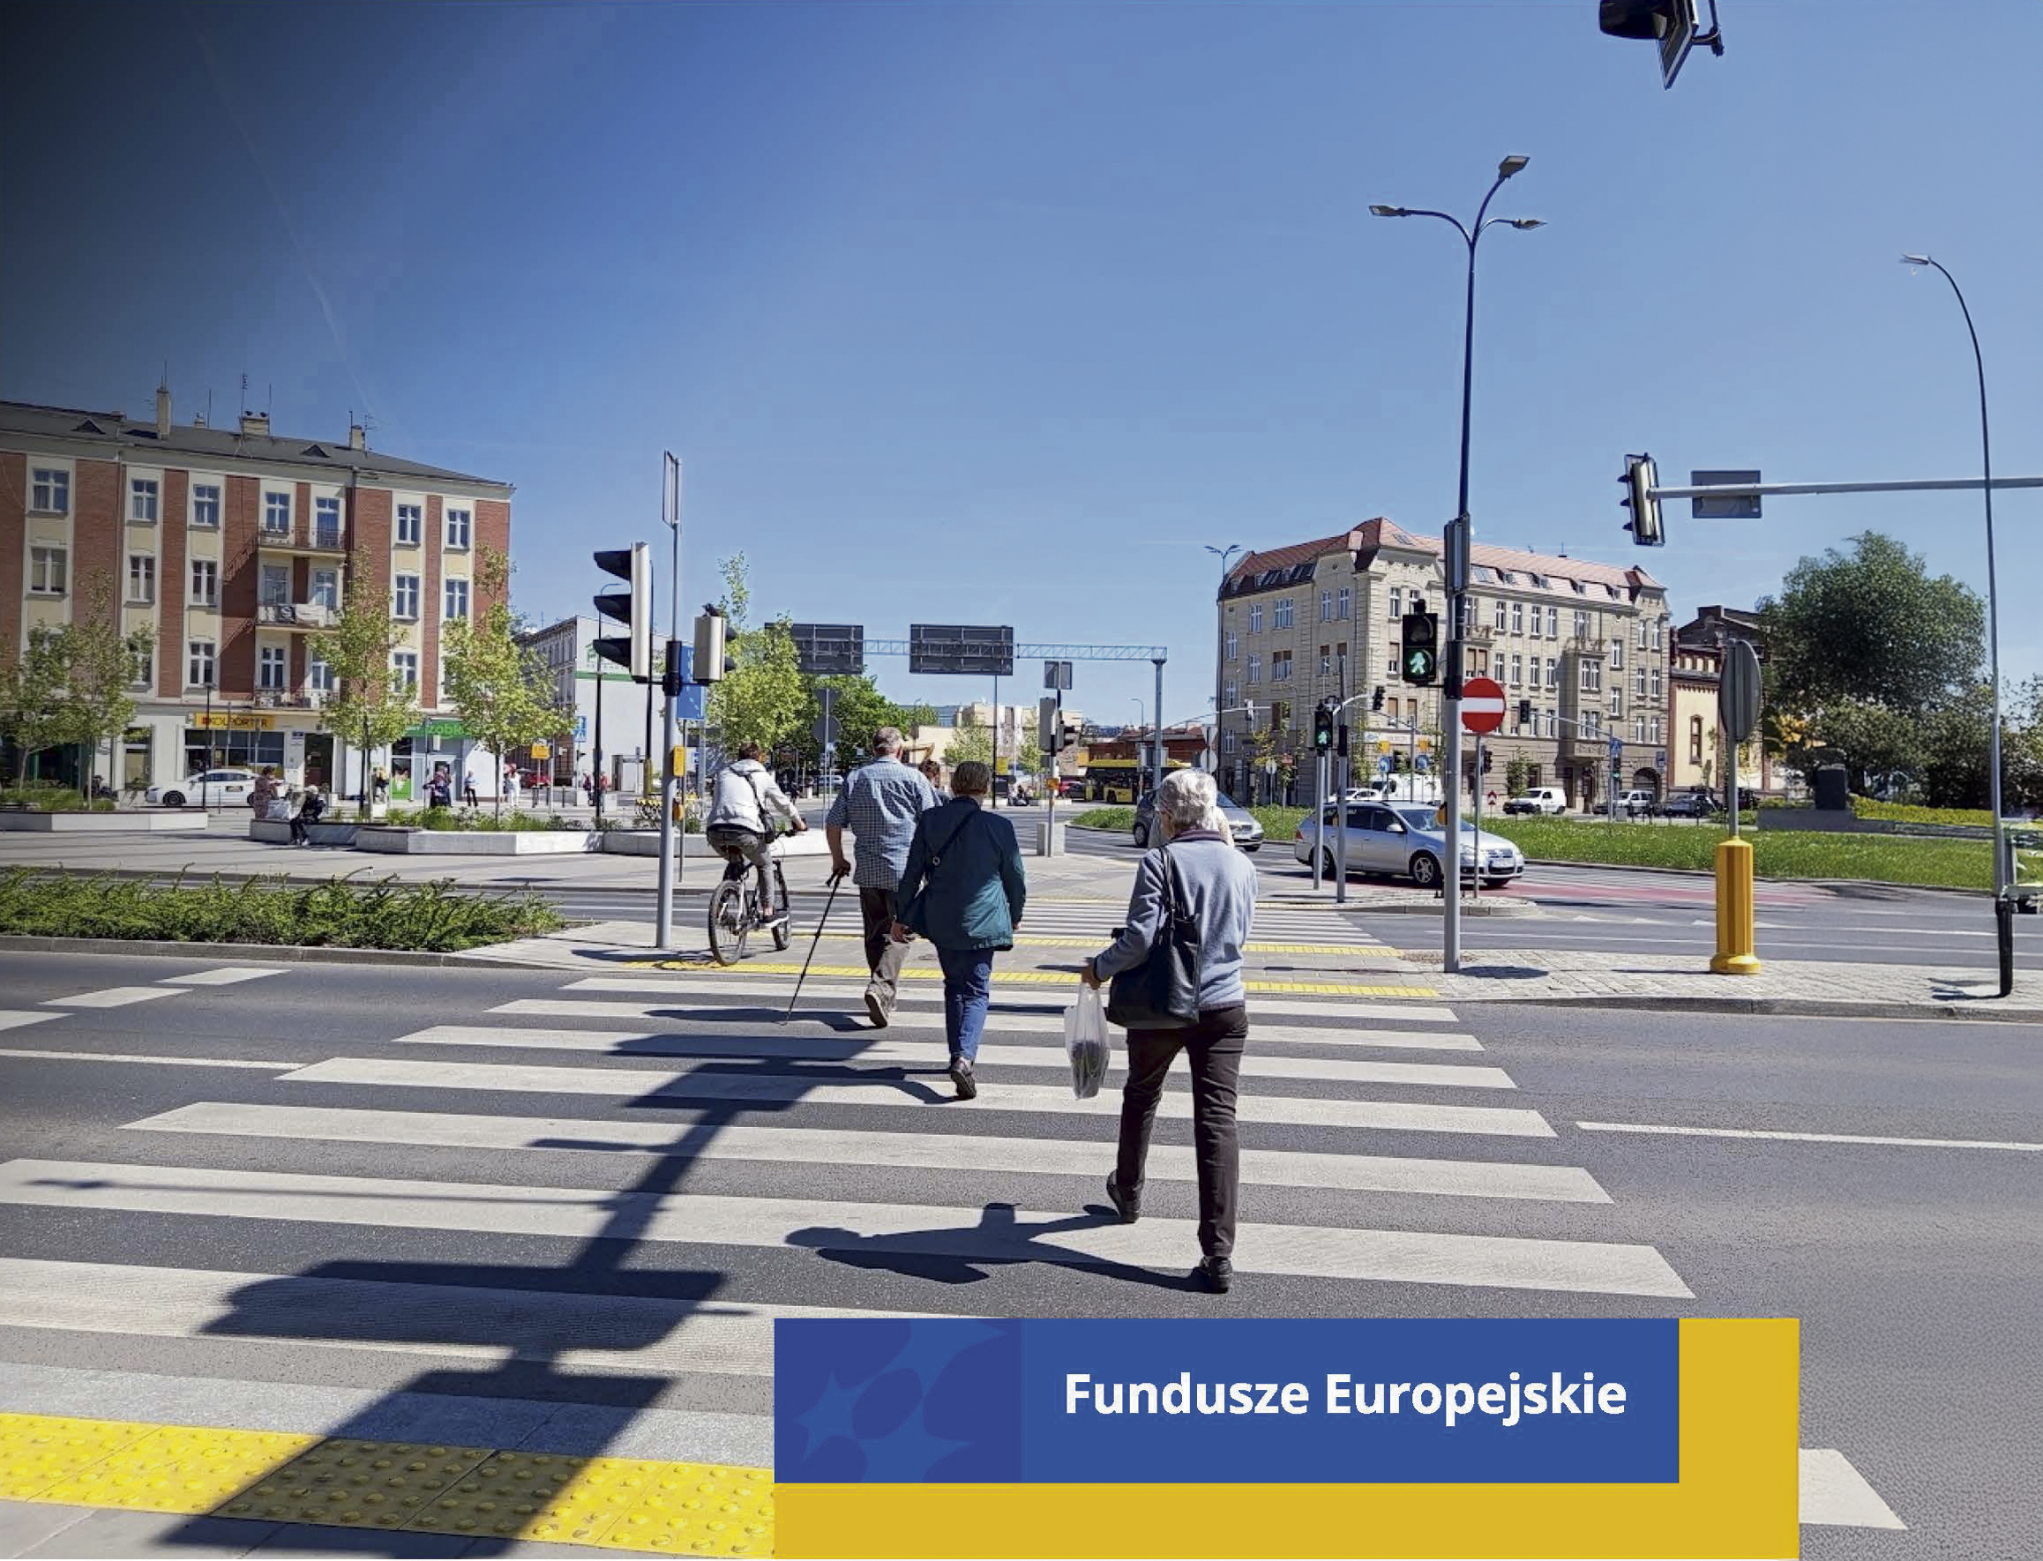

Będzie bezpieczniej na drogach
Gliwice otrzymały 17,4 mln zł unijnego wsparcia na rozbudowę inteligentnego systemu sterowania ruchem.
Dzięki środkom z Funduszy Europejskich zmodernizujemy ponad 70 skrzyżowań z sygnalizacją świetlną, wprowadzając nowe kamery wideodetekcji
i bezdotykowe przyciski dla pieszych, rowerzystów i osób jeżdżących
na hulajnogach.
Przygotowywane są już niezbędne dokumenty, aby jak najszybciej rozpocząć procedurę przetargową
i wyłonić wykonawcę prac.
Fot. mat. ZDM w Gliwicach

Slide 3
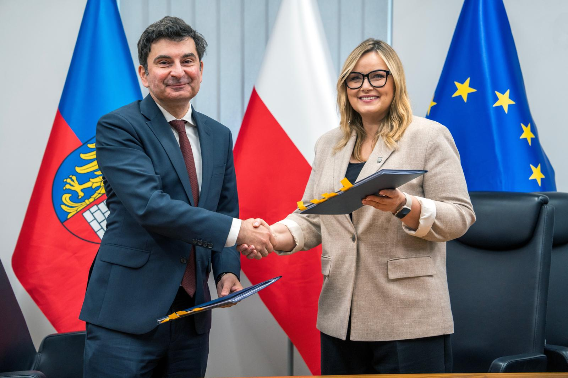
Rozbudujemy ul. Architektów
Miasto Gliwice uzyskało prawie 12 mln zł dofinansowania z Rządowego Funduszu Rozwoju Dróg na długo wyczekiwaną rozbudowę ulicy Architektów.
Wraz z wojewodą śląskim Markiem Wójcikiem podpisaliśmy umowę, która otwiera drogę
do przetargu i rozpoczęcia prac budowlanych. To inwestycja, która odmieni dzielnicę
Ostropa i południowo-zachodnią
część miasta.
Mamy już gotową dokumentację projektową. Wkrótce ogłoszony zostanie przetarg
na wykonawcę. Po podpisaniu umowy
z wybraną firmą, prace potrwają do
24 miesięcy. Całość inwestycji kosztować będzie 24 mln zł, z czego prawie
12 mln zł pokryje dofinansowanie
z Rządowego Funduszu Rozwoju Dróg.
Fot. G. Ożga/UM Gliwice
Notes:
Rozbudowa obejmie blisko 2,4 km ulicy Architektów w dwóch etapach – od granicy miasta przy ul. Daszyńskiego do ul. Ciesielskiej, a następnie dalej w kierunku centrum Gliwic. Droga zyska jednolitą szerokość 5,5 m, nowe chodniki po obu stronach, 6 doświetlonych przejść dla pieszych i nowe oświetlenie ulicy. Przebudowane zostaną skrzyżowania z ulicami Daszyńskiego, Ciesielską, Geodetów, Nauczycielską i Prawników oraz zjazdy publiczne i indywidualne. Przy jednej z krzyżówek przewidziano azyl dla pieszych. Zmodernizowana zostanie również cała infrastruktura podziemna. Nowa kanalizacja deszczowa zapewni retencję wód opadowych.

Slide 4
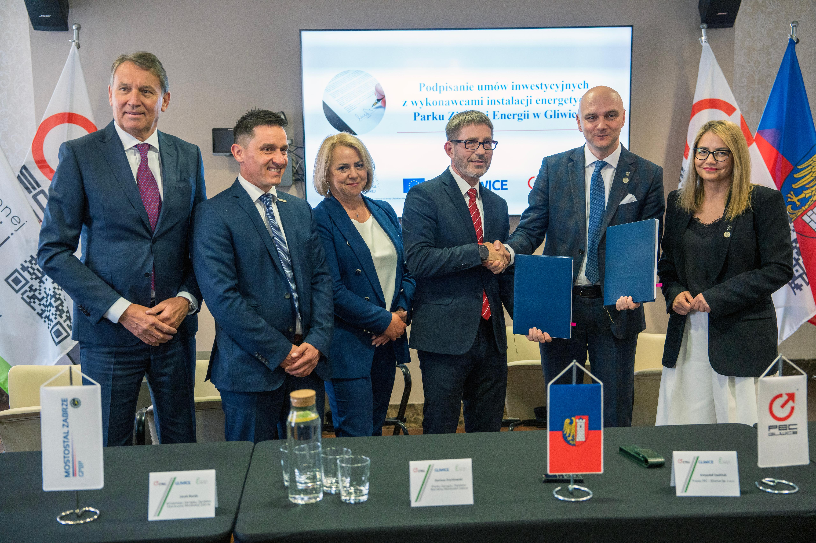
Park start!
Rozpoczyna się budowa Parku Zielonej Energii. W ubiegłym tygodniu w Ratuszu zostały podpisane umowy z wykonawcami tej jednej z największych i najbardziej innowacyjnych inwestycji energetycznych w naszym regionie.
Jej realizacja rozpocznie się we wrześniu tego roku. Uruchomienie wielopaliwowego kotła, czyli serca Parku, przewidziano w lipcu 2028 roku. Farmy solarnej wraz z magazynem energii –
w 2027 r.
fot. G. Ożga / UM Gliwice
Fot. R. Neumann From the Sky/UM Gliwice

Slide 5
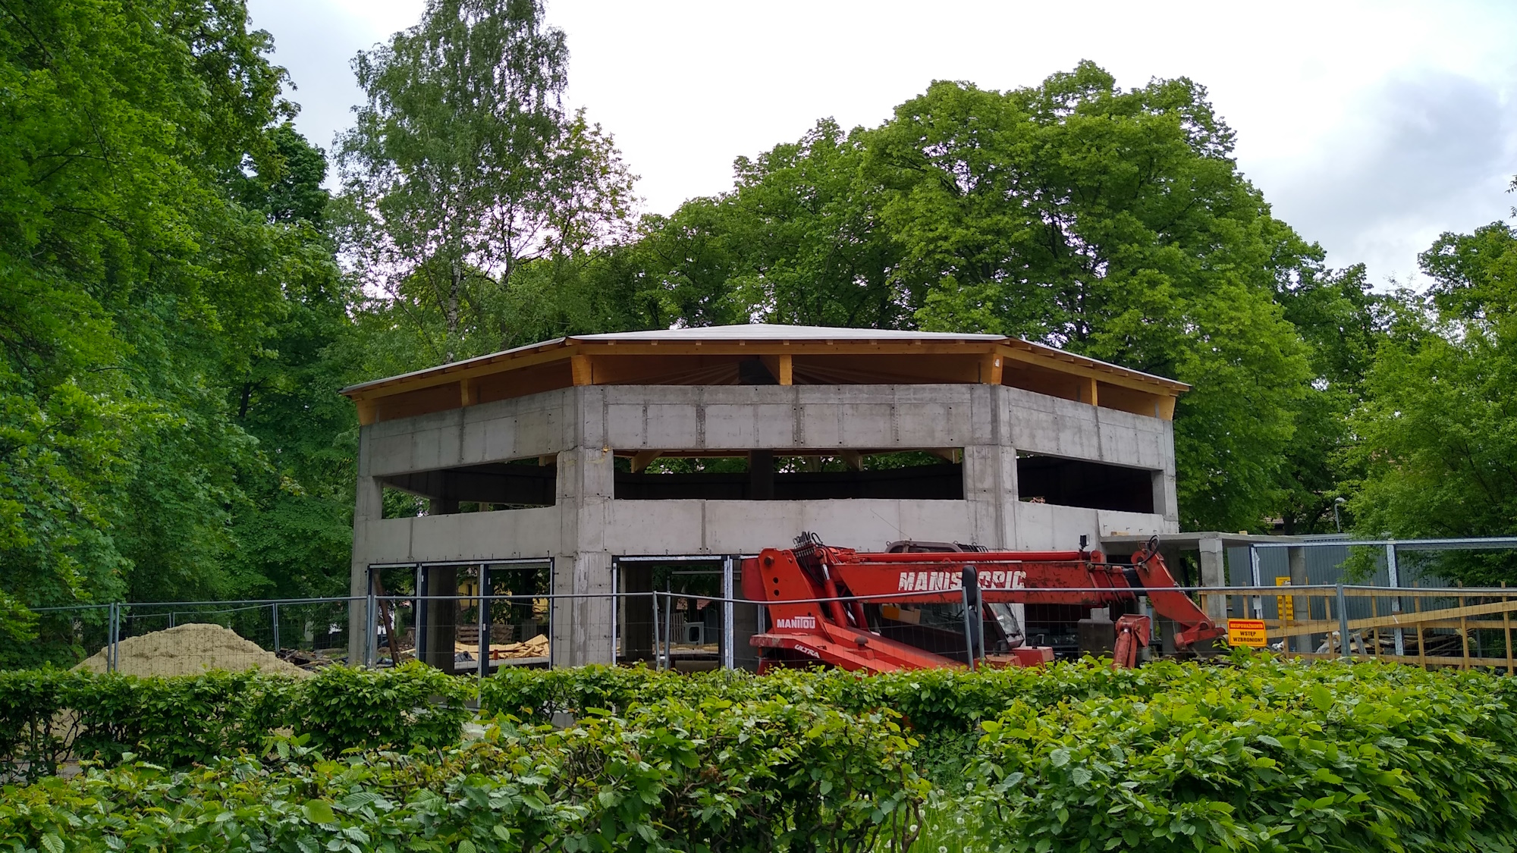
„Okrąglak” ma gospodarza
Firma ECLIPSE2 wygrała przetarg
i wynajmie od miasta lokal
w powstającym „Okrąglaku”.
Przeznaczeniem budynku przy placu Grunwaldzkim jest działalność gastronomiczna, z możliwością
organizacji wydarzeń kulturalnych.
Obiekt okazjonalnie będzie udostępniany Radzie Dzielnicy, Miejskiej Bibliotece Publicznej
i organizacjom pozarządowym.
Umowa najmu zostanie zawarta na 10 lat.
fot. M. Foltyn / UM Gliwice
Fot. R. Neumann From the Sky/UM Gliwice
Notes:
Budowa „Okrąglaka” trwa od ubiegłorocznych wakacji. Obiekt powstaje w otoczeniu parkowej zieleni, blisko centrum miasta, w miejscu chętnie odwiedzanym przez gliwiczan. Tworzony jest na planie ośmiokąta o powierzchni około 270 m², z dużymi przeszkleniami, dzięki którym będzie naturalnie współgrał z otoczeniem. W sezonie letnim dodatkową atrakcją będą zadaszone podcienia ze stolikami, które staną się przedłużeniem głównej sali konsumpcyjnej. Obiekt będzie dostosowany do potrzeb osób z niepełnosprawnościami. Starannie zagospodarowane zostanie także jego otoczenie.

Slide 6
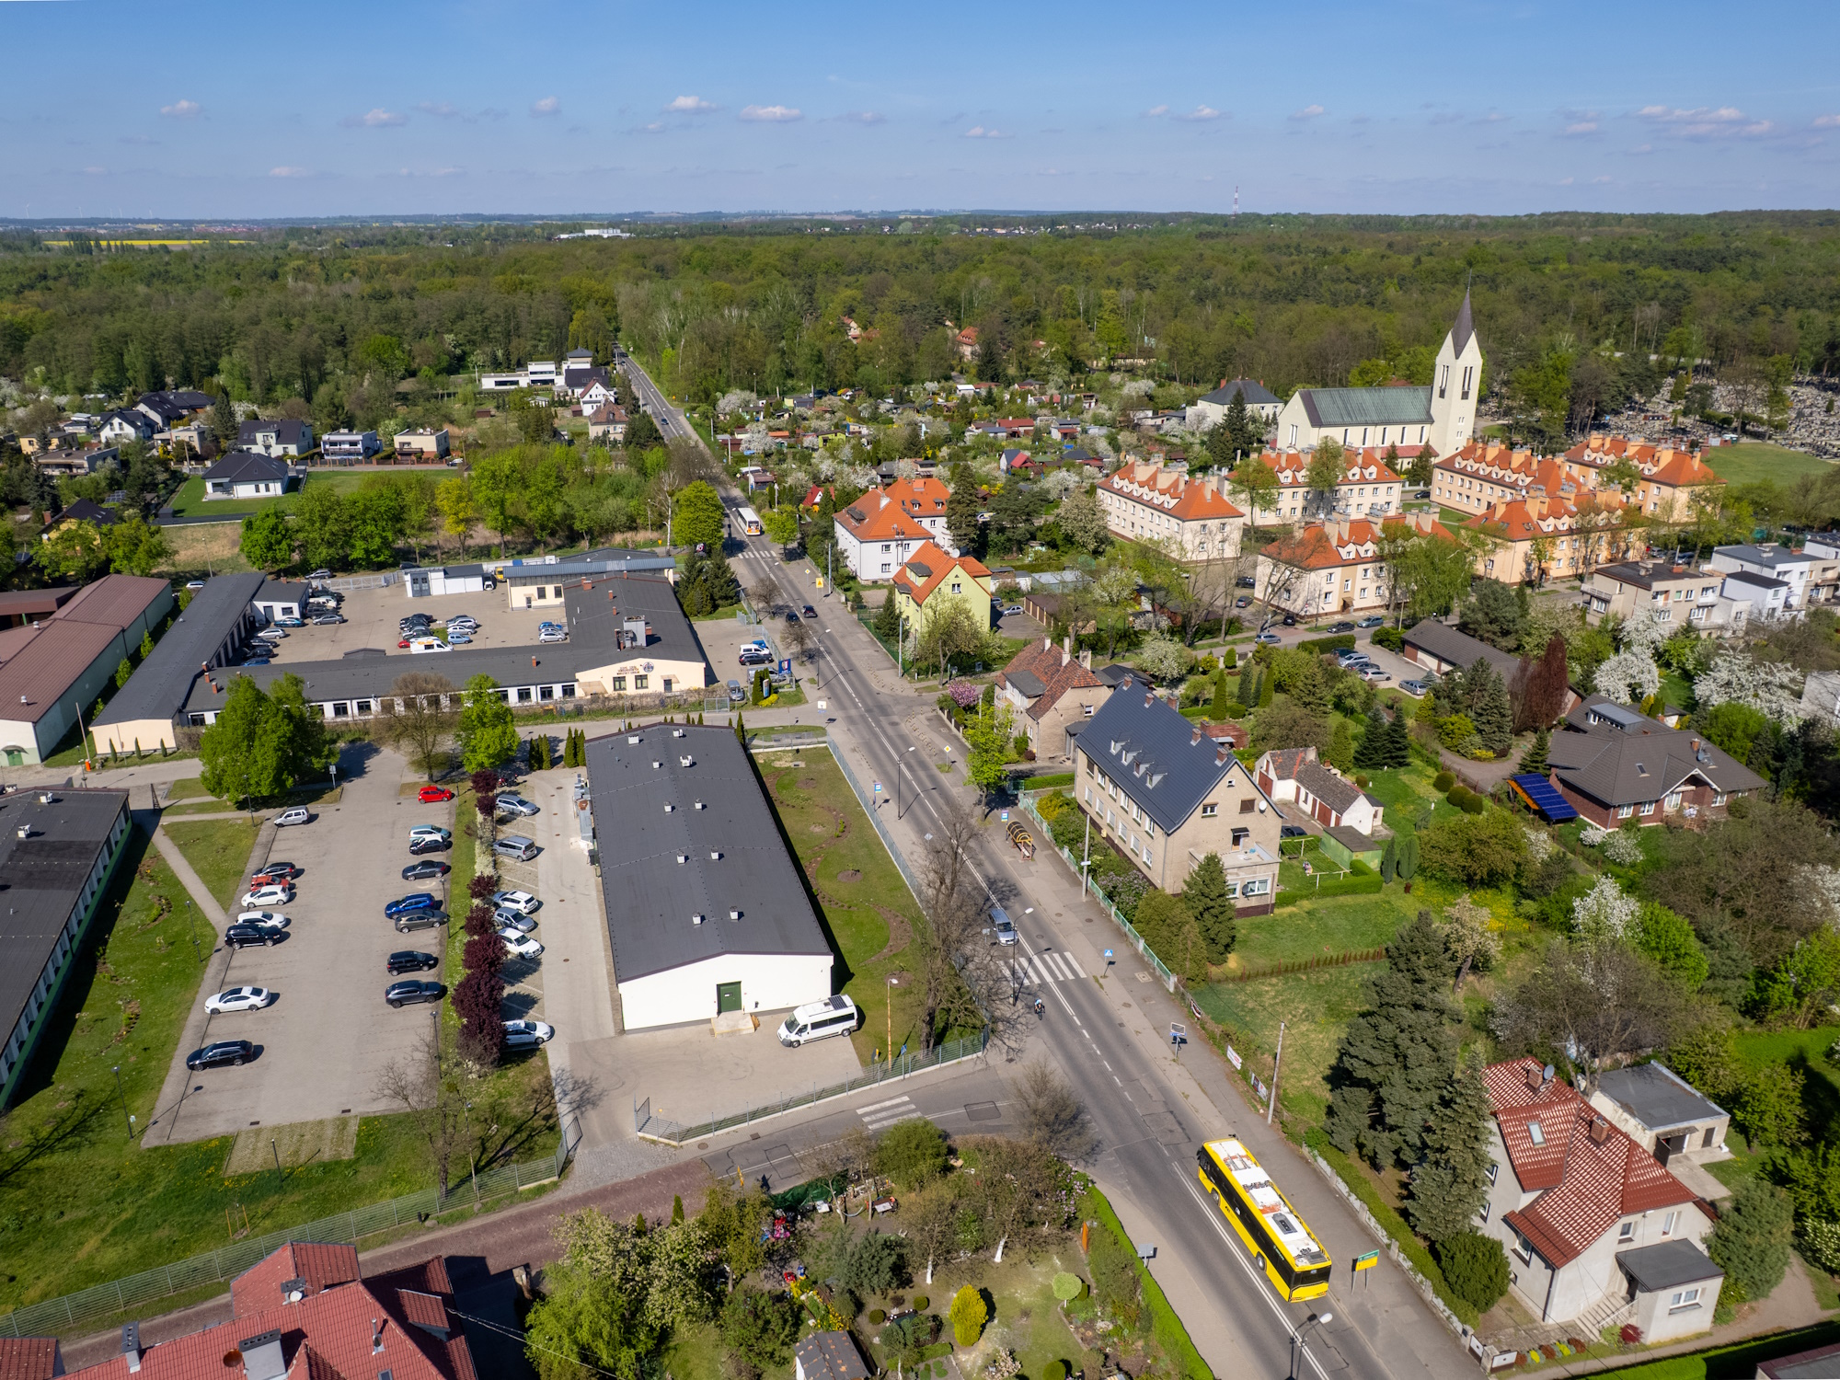
Zmiany na ul. Strzelców Bytomskich
Miasto otrzymało zezwolenie na rozbudowę
ul. Strzelców Bytomskich o drogę rowerową
i pieszo-rowerową.
Zakres inwestycji obejmuje ponad
2-kilometrowy odcinek ulicy Strzelców Bytomskich od skrzyżowania z ul. Narutowicza
do ul. Jachtowej. Prace ruszą wkrótce, a czas
ich realizacji przewidziano na 12–15 miesięcy.
Koszt inwestycji wyniesie około 17,1 mln zł brutto i będzie ona współfinansowana ze środków,
które miasto otrzymało z Rządowego Funduszu Polski Ład: Program Inwestycji Strategicznych.
Rozbudowa ulicy Strzelców Bytomskich
jest bowiem częścią większej inwestycji,
która ma zapewnić w Gliwicach 8,5 km nowych bezpiecznych tras rowerowych.
Fot. F. Zabawa/UM Gliwice
Notes:
Przewidziana tam nowa droga dla rowerów połączy się z przyszłą ścieżką rowerową w rejonie stacji Gliwice-Łabędy. Dodatkowo (poza otrzymaną decyzją ZRID) wyremontowany zostanie fragment nawierzchni ul. Jachtowej – około 870 metrów między ulicami Strzelców Bytomskich i Toszecką – co stworzy wygodne i logiczne połączenie drogowe z możliwością przejazdu rowerem. Na ul. Strzelców Bytomskich pojawi się nowe oświetlenie uliczne oraz specjalne doświetlenie przejść dla pieszych. Wybudowane zostaną nowe perony autobusowe i przebudowane zostanie skrzyżowanie z ul. Nałkowskiej, co poprawi przejezdność autobusów. Całość zostanie uzupełniona o nowe nasadzenia zieleni.

Slide 7


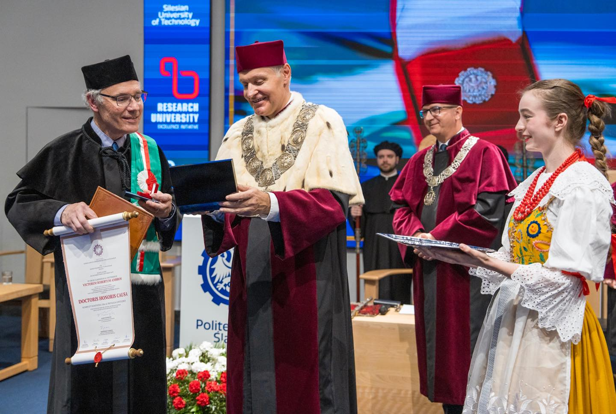
Doktorat dla noblisty
Prof. Victor Ambros, laureat ubiegłorocznej Nagrody Nobla
w dziedzinie fizjologii lub medycyny, odebrał tytuł doktora honoris causa
Politechniki Śląskiej.
Gliwicka uczelnia
jako pierwsza na świecie uhonorowała w ten sposób badacza-noblistę,
który odkrył cząsteczki mikroRNA
i zmienił reguły gry w biologii molekularnej. W imieniu mieszkańców Gliwic złożyłam gratulacje wybitnemu amerykańskiemu uczonemu,
który ma polskie korzenie.
fot. mat. Politechniki Śląskiej

Slide 8

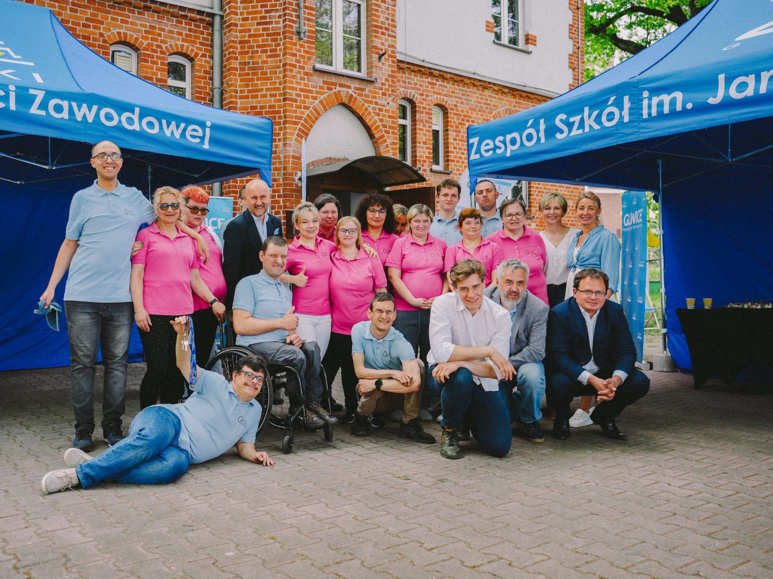
Ważny projekt GZAZ
Przy ul. Horsta Bienka 19 powstanie aparthotel Gliwickiego Zakładu Aktywności Zawodowej. Zatrudnienie znajdzie w nim ponad 20 osób z niepełnosprawnościami.
W zabytkowej kamienicy powstanie
10 komfortowych pokoi. Nowa inwestycja
to też ważny krok w kierunku rewitalizacji
tej części miasta.
Miałam przyjemność przekazać symboliczny klucz do tej nieruchomości. Inwestycja zostanie sfinansowana z miejskiego budżetu oraz środków zewnętrznych (m.in.: PFRON), ale podjęte zostaną starania o pozyskanie dofinansowania również z innych źródeł.
fot. Mosquidron / UM Gliwice

Slide 9

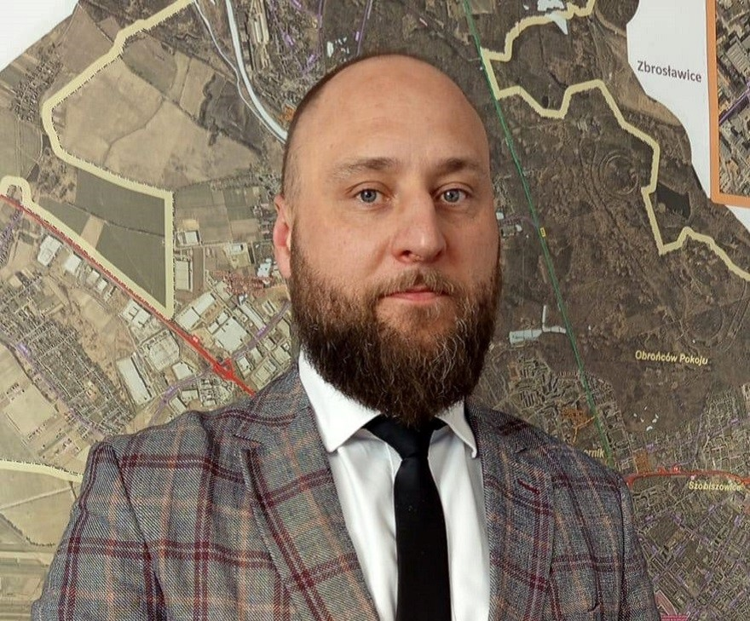
Zarząd Dróg Miejskich
ma nowego dyrektora
Został nim Dawid Ochód, związany
z tą jednostką od kilkunastu lat. Cieszę się, że swoją fachową wiedzę
i duże doświadczenie będzie nadal wykorzystywał dla Gliwic.
Dawid Ochód został wybrany
na to stanowisko w wyniku konkursu, w którym rywalizował
z pięcioma innymi kandydatami,
a swoją nową funkcję objął
od 1 maja.
fot. Archiwum prywatne

Slide 10

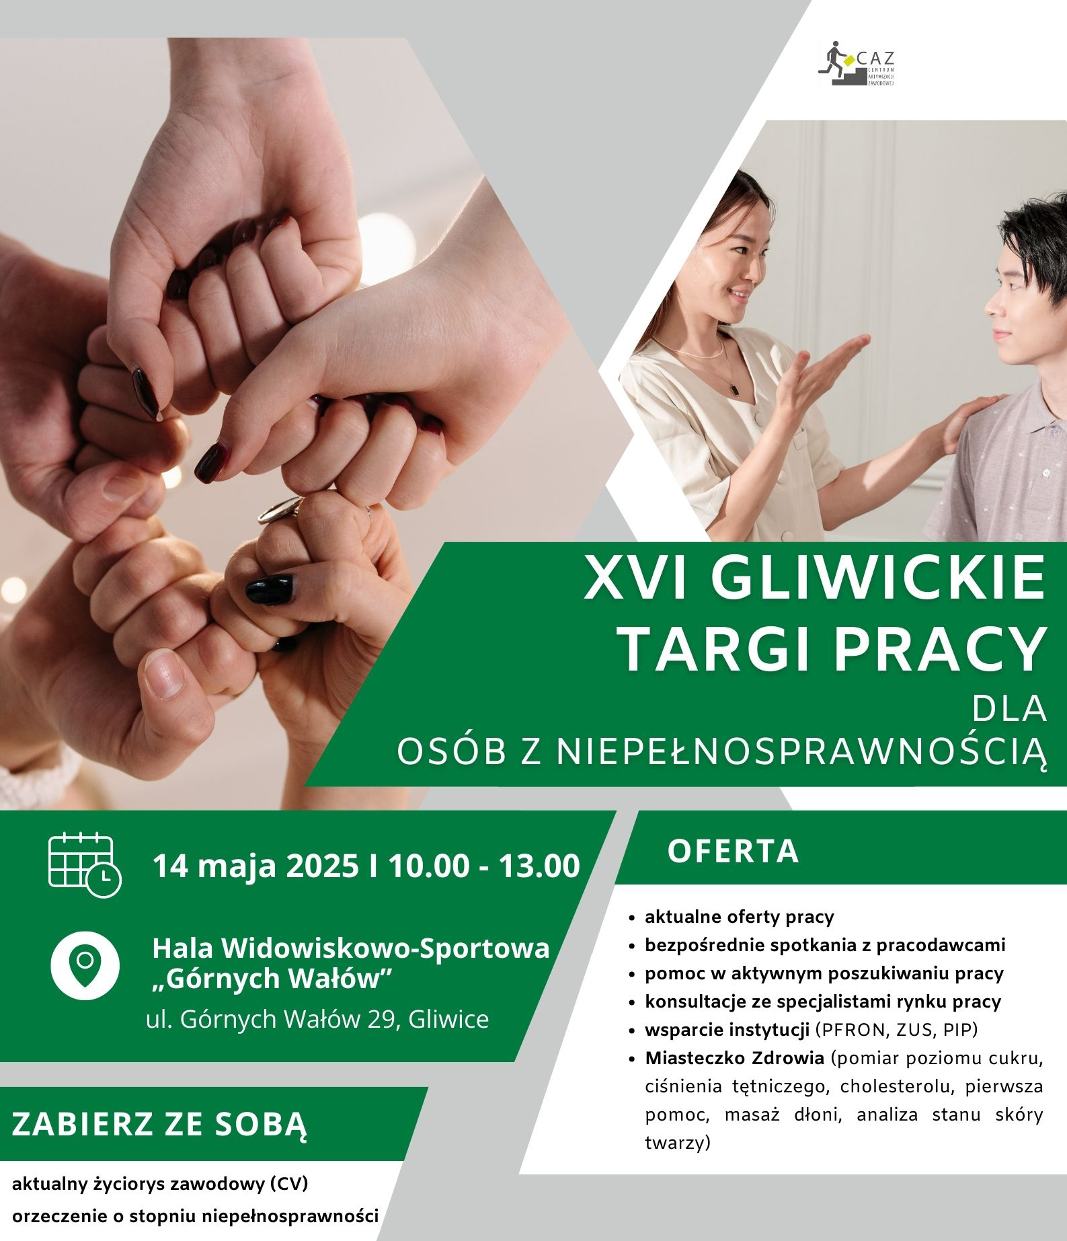
Oferta dla
osób z niepełnosprawnością
Spotkania z pracodawcami, wsparcie doradców, konsultacje ze specjalistami rynku pracy oferującymi pomoc
w poszukiwaniu zatrudnienia,
rozmowy z przedstawicielami instytucji wspierających – to wszystko znalazło się w ofercie XVI Gliwickich Targów Pracy dla Osób z Niepełnosprawnością, organizowanych przez Powiatowy Urząd Pracy w Gliwicach, które
odbyły się w hali widowiskowo-
sportowej przy ul. Górnych Wałów.
fot. M. Buksa / UM Gliwice

Slide 11
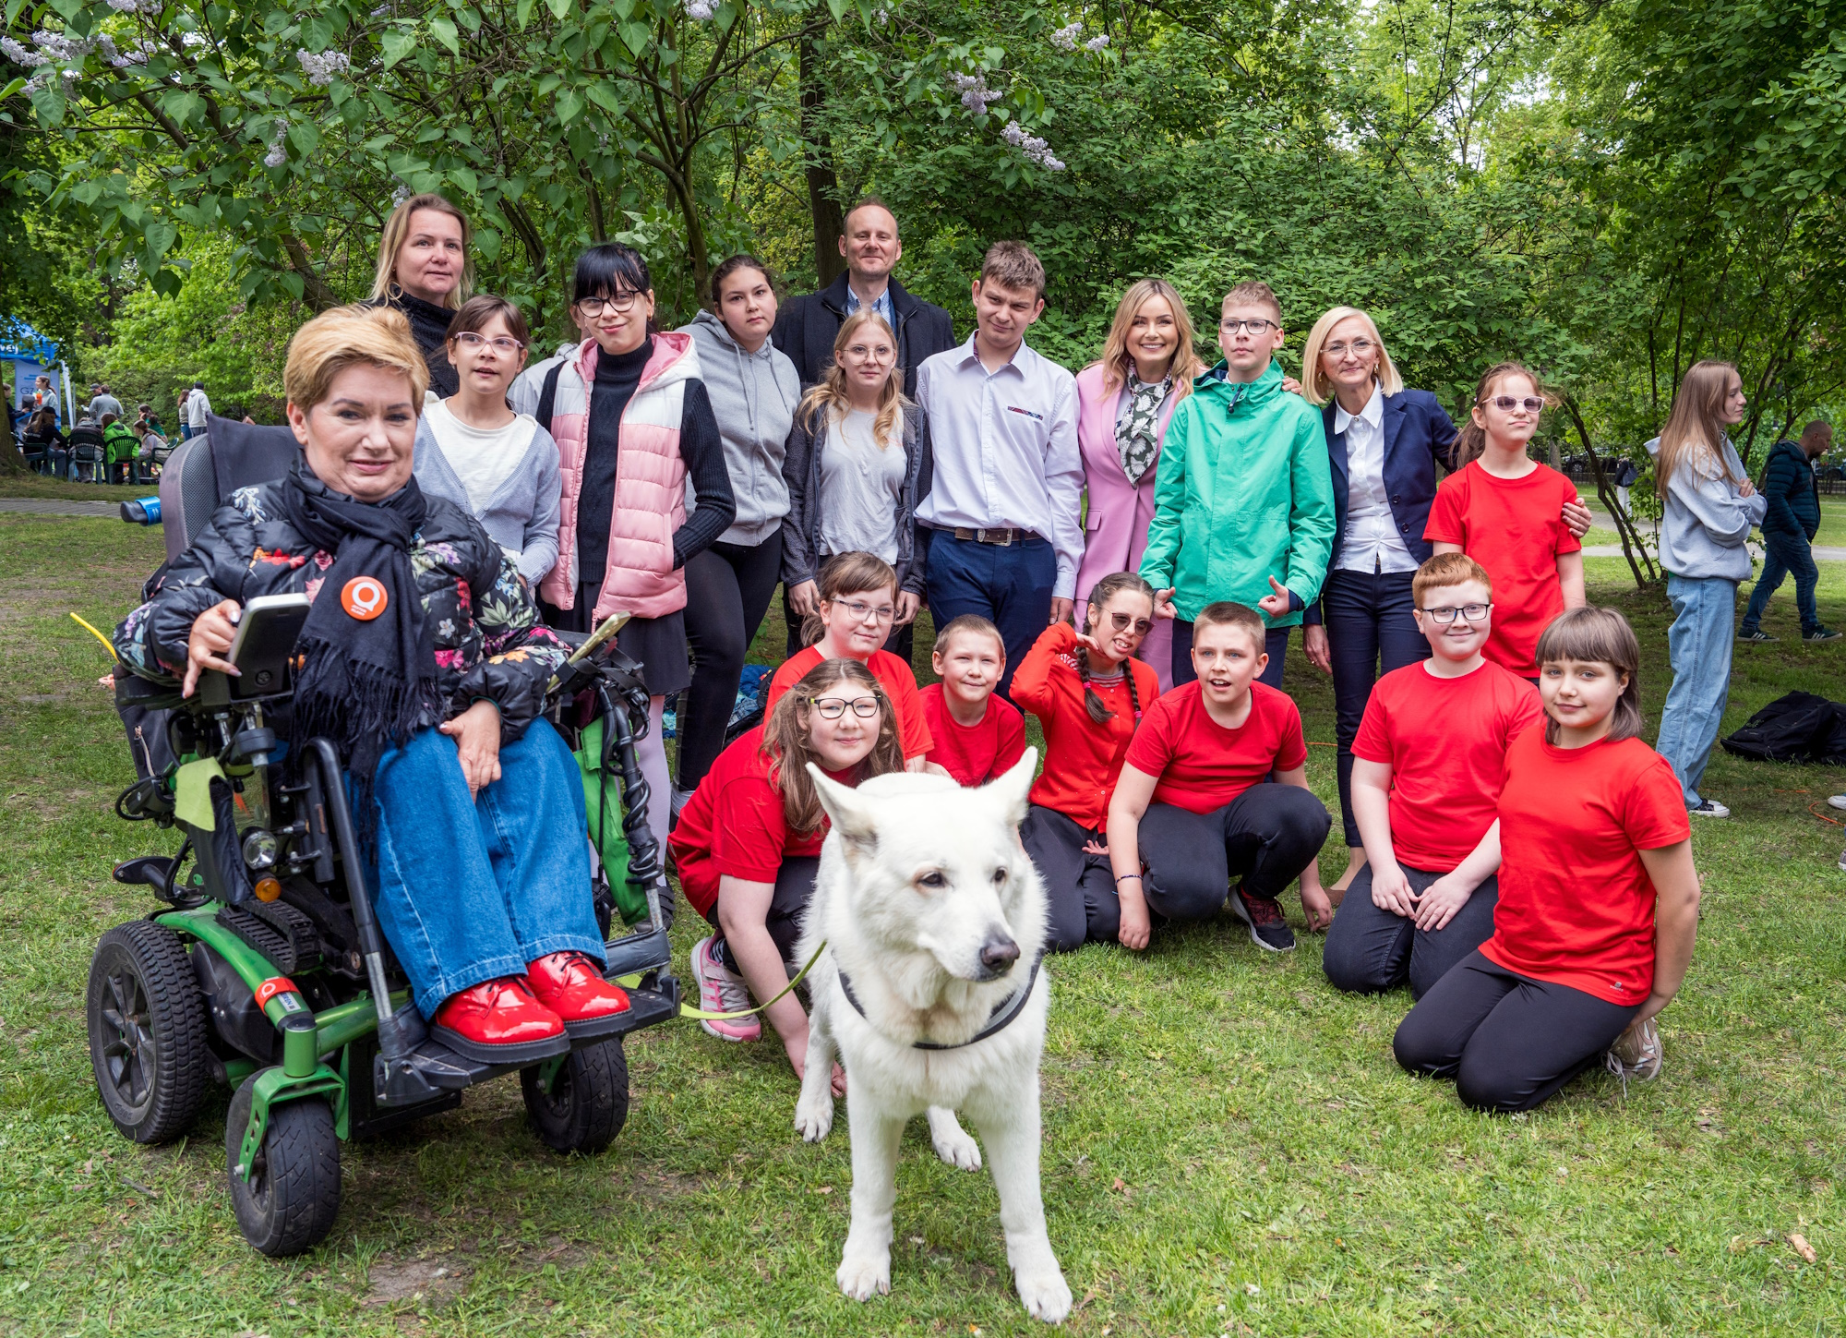
Dni Godności
5 maja obchodziliśmy Europejski
Dzień Walki z Dyskryminacją Osób Niepełnosprawnych, a w Polsce także
Dzień Godności Osób
z Niepełnosprawnością Intelektualną.
Do 17 maja w naszym mieście
trwa 3. edycja Gliwickich Dni Godności
Osób z Niepełnosprawnością.
W programie przewidziano liczne
spotkania, warsztaty oraz imprezy
integracyjne, m.in. spotkanie poświęcone
pamięci gliwickiej artystki z niepełnosprawnościami Katarzyny Warachim
oraz piknik integracyjny.
fot. G. Ożga / UM Gliwice

Slide 12
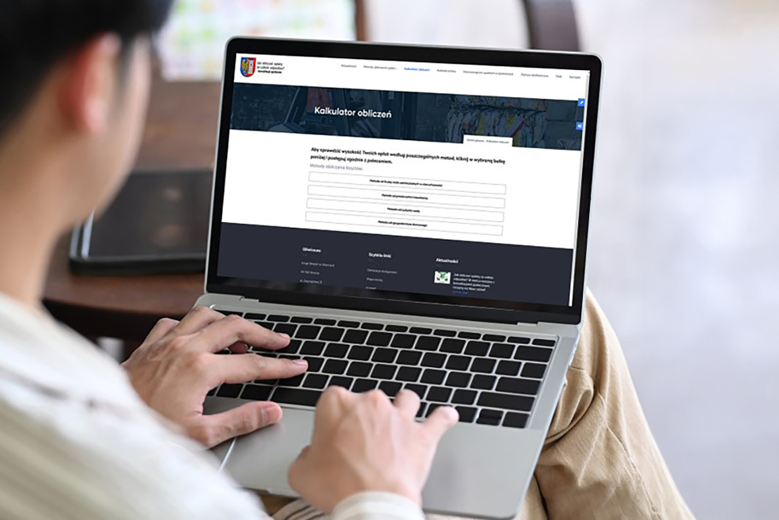
Konsultacje z mieszkańcami
Trwają spotkania konsultacyjne
w sprawie wyboru metody naliczania opłat za odpady.
Najbliższe odbędą się:
20 maja w Czechowicach,
22 maja w Ligocie Zabrskiej,
27 maja w Brzezince,
29 maja w Wilczym Gardle.
Serdecznie zapraszam
do wzięcia w nich udziału.
fot. UM Gliwice

Slide 13

Zielone zakupy
Od wczoraj gliwiczanie mają okazję robić zakupy bezpośrednio od lokalnych rolników
i producentów zdrowej żywności w centrum miasta.
Popularny Targ na Zielonym
aż do października w każdą środę odbywać się będzie również
na placu Krakowskim.
W soboty natomiast, tak jak do
tej pory, ekologiczne zakupy
można robić w Hali Modeli GZUT przy ul. Robotniczej.

Slide 14

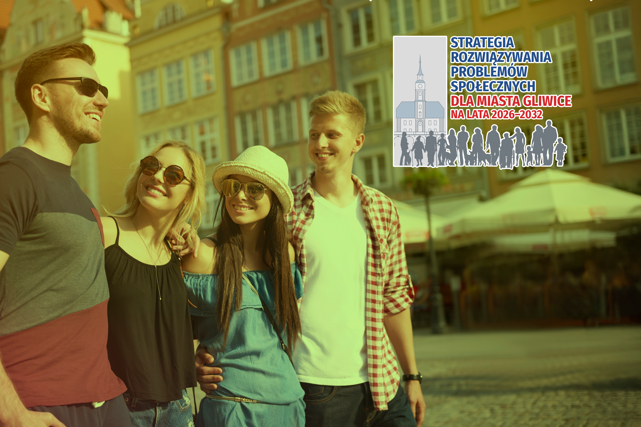
Zespół rozpoczyna pracę
Powołałam zespół doradczo-koordynujący, który zajmie się opracowaniem
i wdrażaniem Programu Zdrowia Psychicznego dla Gliwic na lata 2025–2032. Dzięki temu powstanie spójna strategia działań na rzecz zdrowia psychicznego mieszkańców: dzieci i młodzieży, aktywnych zawodowo dorosłych oraz seniorów.
Na czele 17-osobowego zespołu koordynującego stanęła terapeutka
i psycholog Marta Struzik-Zając, wicedyrektor Górnośląskiego Stowarzyszenia „Familia” o bogatym doświadczeniu praktycznym związanym
z przygotowywaniem strategicznych dokumentów i analiz.
fot. T. Królik / Freepik
Notes:
W skład zespołu weszli również specjaliści na co dzień związani z pomocą psychologiczną – psycholodzy, psychoterapeuci, pedagodzy i przedstawiciele organizacji pozarządowych, w tym Uniwersytetu Trzeciego Wieku. To osoby z doświadczeniem, zaangażowane w temat, które chcą realnie wpływać na to, jak w naszym mieście dba się o dobrostan psychiczny. Będą pracować pro publico bono.

Slide 15


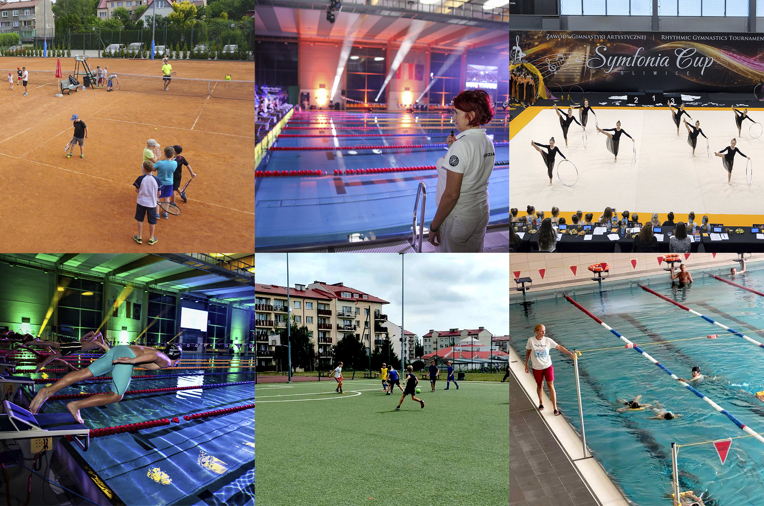
GOS zajmie się sportem
Pracujemy nad powołaniem nowej miejskiej jednostki do spraw sportu – Gliwickiego Ośrodka Sportu (GOS),
który wzorem placówek działających
w innych miastach zajmie się m.in. komunalną infrastrukturą sportową, organizacją wydarzeń sportowych
i promocją aktywności fizycznej.
Do 30 kwietnia trwały konsultacje przygotowanej propozycji statutu ośrodka.
kolaż: M.Biel/Sikret, M. Buksa/UM w Gliwicach, MZUK
fot. M. Baranowski/ UM w Gliwicach

Slide 16
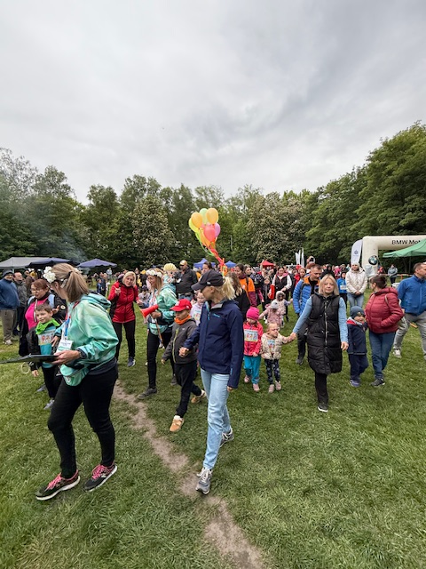
Pobiegli dla dzieci
Tłum uczestników
zgromadziła również
VIII edycja charytatywnego biegu św. Goara.
Zawodom, organizowanym
przez Gliwickie Centrum
Edukacyjno-Rehabilitacyjne, towarzyszyły liczne atrakcje
dla całych rodzin.
Dochód z charytatywnej zbiórki przeznaczony został na zakup wyposażenia placu zabaw GCER.
fot. UM Gliwice

Slide 17
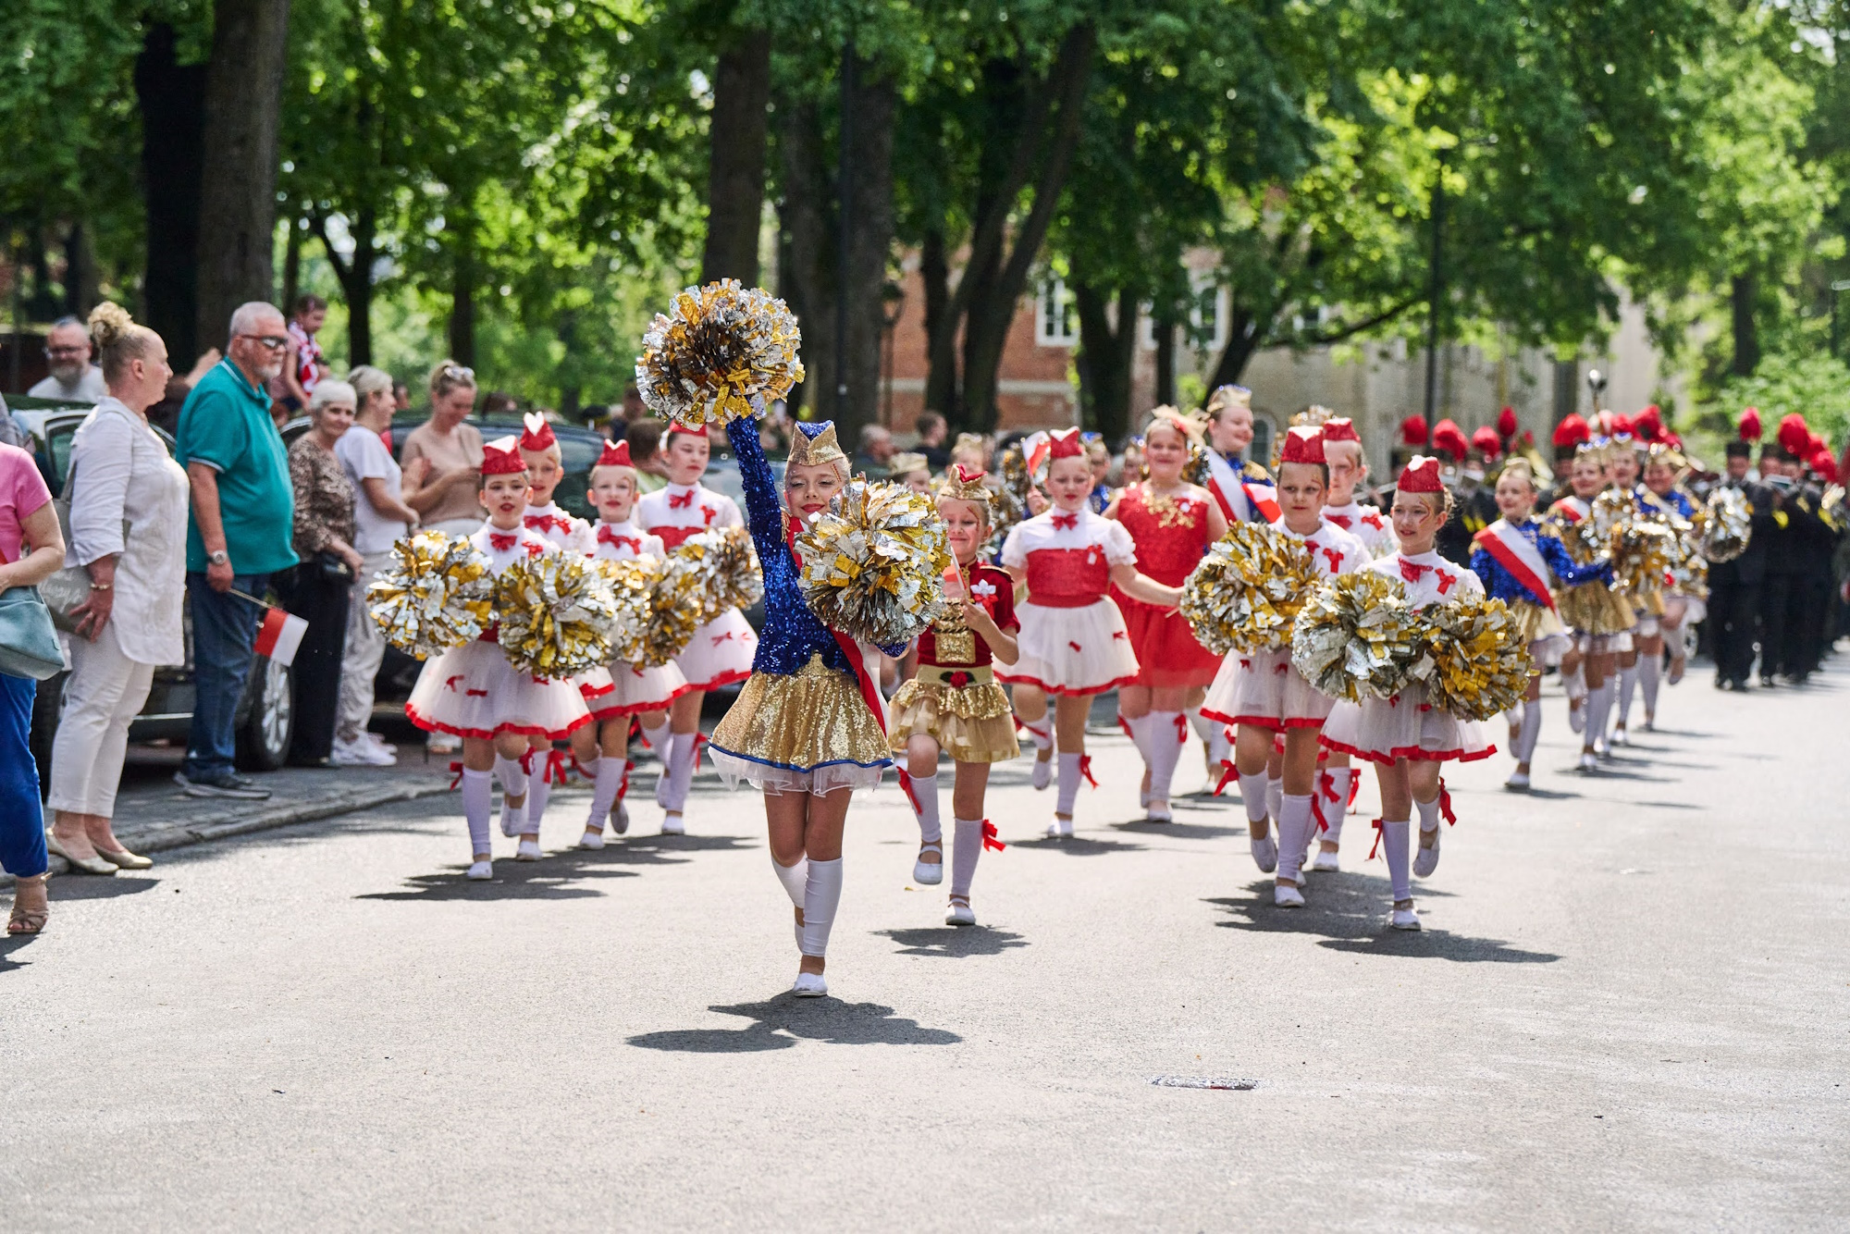
Patriotycznie i radośnie
Gliwiczanie licznie
wzięli udział w obchodach Święta Narodowego
Trzeciego Maja.
Program gliwickiej majówki wypełniły również atrakcje kulturalne, piknikowe
i rodzinne.
fot. M. Buksa / UM Gliwice

Slide 18
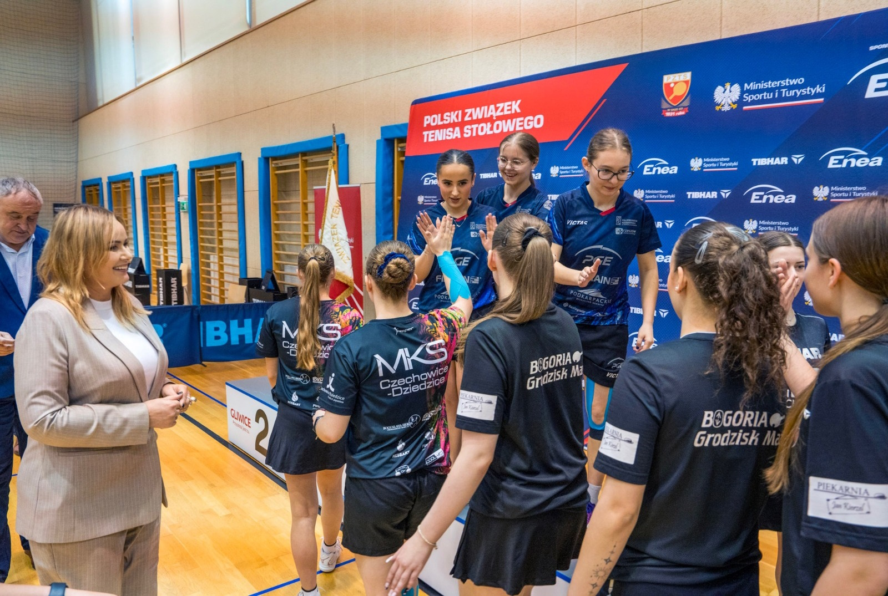
Rakietki w ruch!
150 młodych mistrzów
tenisa stołowego zmagało się
o tytuł Mistrza Polski Juniorów w Tenisie Stołowym. Zawody odbyły się w Centrum Sportowo-Kulturalnym „Łabędź”.
Organizatorem zawodów
był Śląski Związek
Tenisa Stołowego.
fot. G. Ożga / UM Gliwice

Slide 19
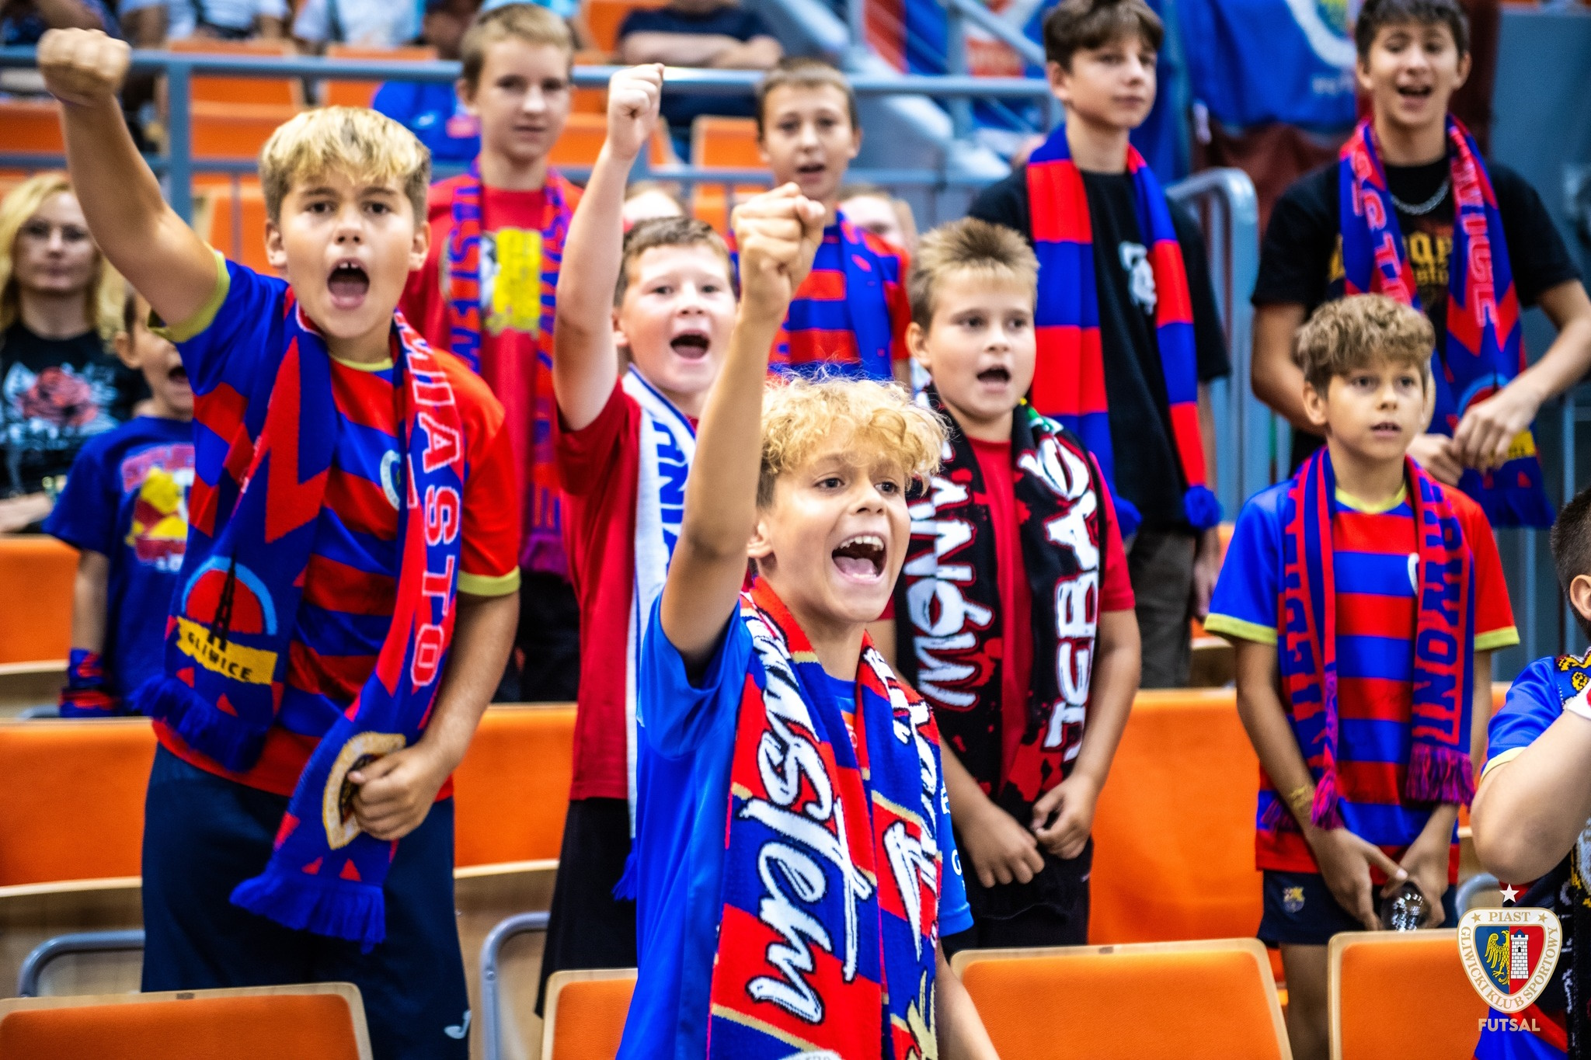
Piast w drodze do finału
Drużyna Piasta Gliwice Futsal awansowała do półfinału fazy
play-off.
Wczoraj zmierzyła się z obrońcą tytułu – Rekordem Bielsko-Białą. Spotkanie to zakończyło się remisem.
Gliwiczanie są o krok bliżej
do wielkiego finału!
O awansie może zdecydować już najbliższe, sobotnie spotkanie,
które rozegrane zostanie
w PreZero Arenie.
Fot. Piast Gliwice Futsal

Slide 20

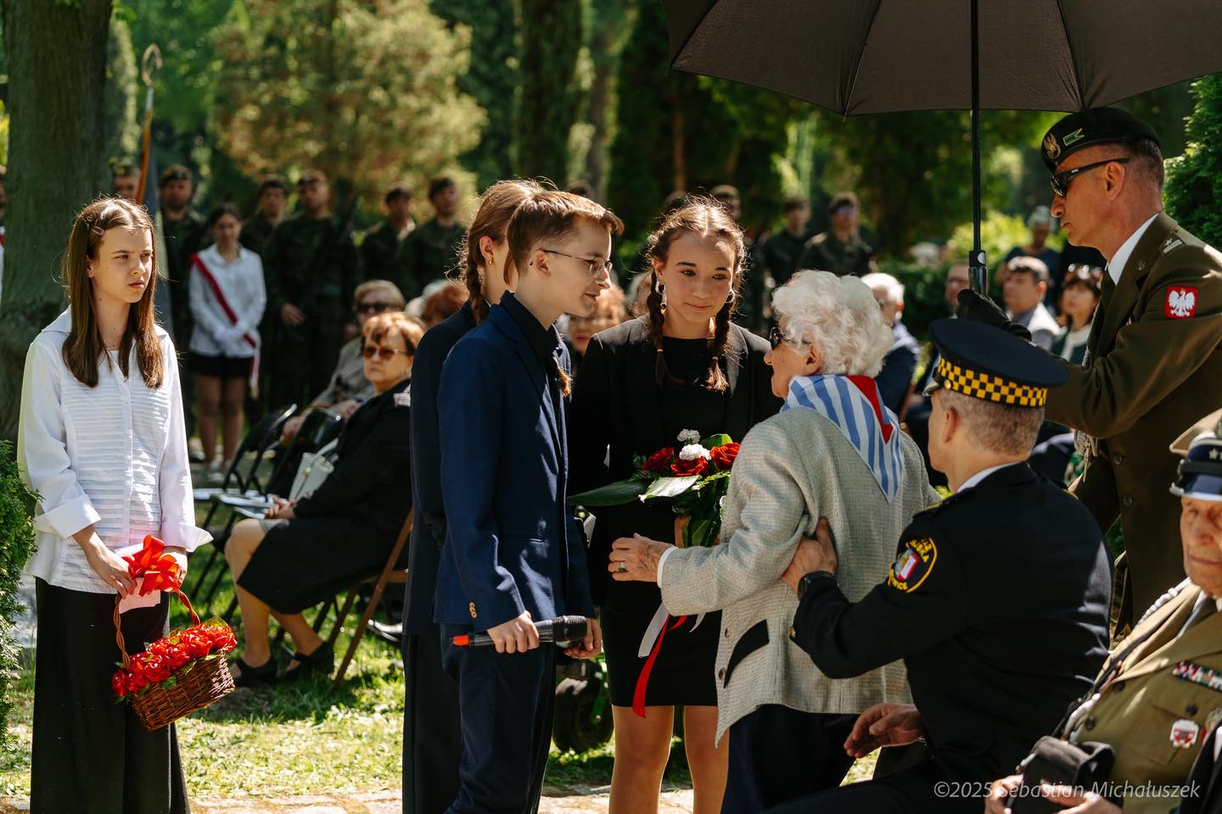
Spotkaliśmy się przy mogile
Tradycyjnie już uczniowie, kombatanci, przedstawiciele samorządu, służb mundurowych i mieszkańcy Gliwic oddali hołd więźniom
KL Auschwitz-Birkenau,
pomordowanym na trasie
Marszu Śmierci.
Doroczne Spotkanie Pokoleń odbyło się przy zbiorowej mogile i pomniku
na cmentarzu Centralnym.
Organizatorem tej uroczystości była społeczność Szkoły Podstawowej
z Oddziałami Dwujęzycznymi nr 6
im. Noblistów Polskich.
Wraz ze Śląską Kurator Oświaty Aleksandrą Dylą miałam przyjemność objąć to wydarzenie honorowym patronatem.
fot. S. Michałuszek

Slide 21
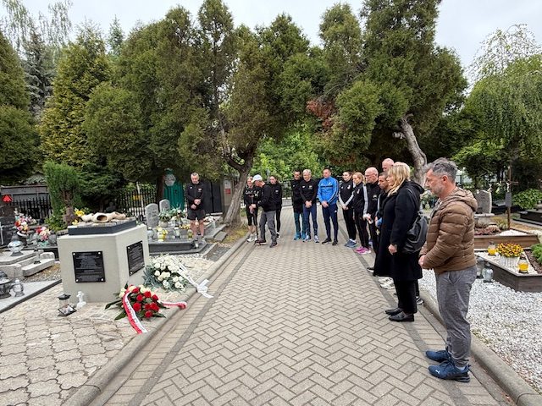
Biegli z przesłaniem
Do Gliwic dotarła Sztafeta Pamięci
i Pojednania, której uczestnicy
w 80. rocznicę wyzwolenia nazistowskich obozów koncentracyjnych postanowili przebiec trasę od Dachau do Oświęcimia.
Sztafetę tworzyli biegacze z Polski
i Niemiec, a meta w Gliwicach wyznaczona została przy Radiostacji.
Wspólnie z biegaczami złożyliśmy też wiązanki kwiatów pod pomnikiem – symbolicznym grobem ofiar
Marszu Śmierci na cmentarzu
w Bojkowie.
fot. UM Gliwice

Slide 22
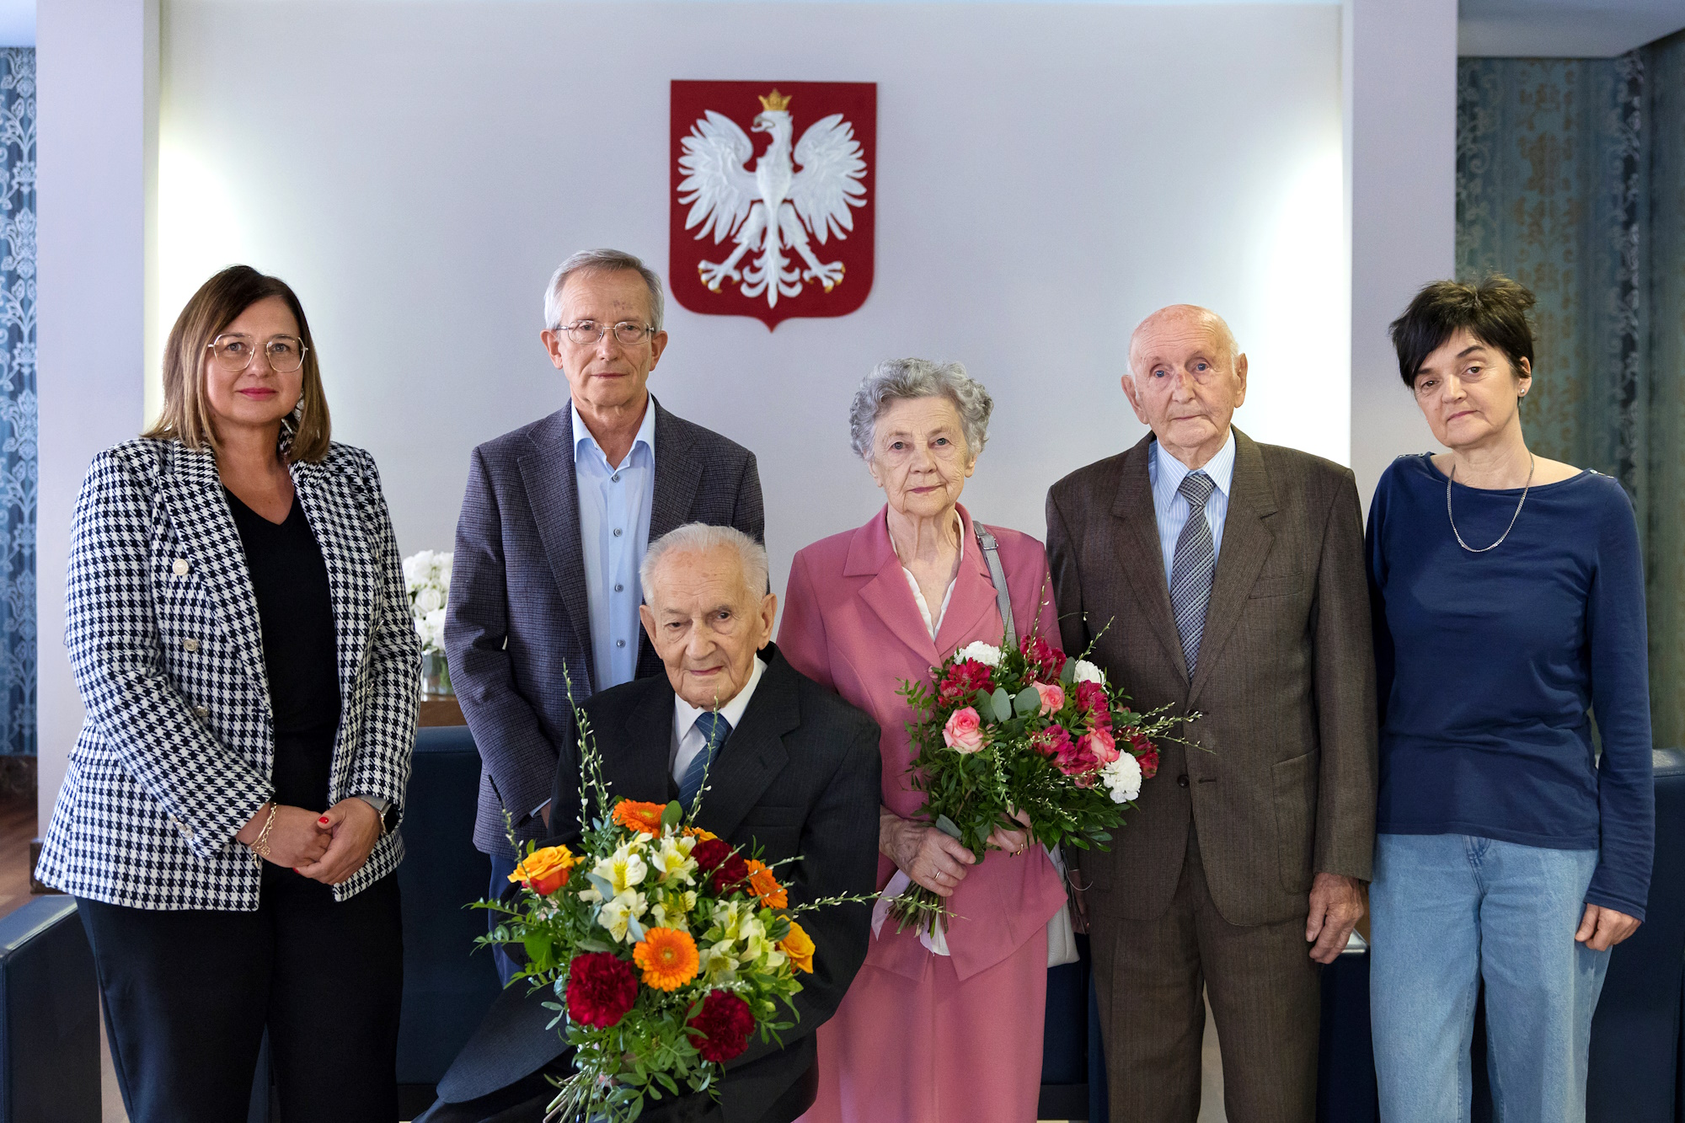
Wyjątkowe jubileusze
Za nami kolejne, wyjątkowe uroczystości w Ratuszu.
Tym razem z gliwickimi parami świętowaliśmy Kamienne
i Diamentowe Gody oraz setne urodziny dwóch jubilatów, którym najserdeczniejsze życzenia złożyła moja zastępczyni Agnieszka Dylewska.
13 gliwickich par świętowało natomiast niedawno 50. rocznicę ślubu.
fot. D. Nita-Garbiec / UM w Gliwicach

Slide 23

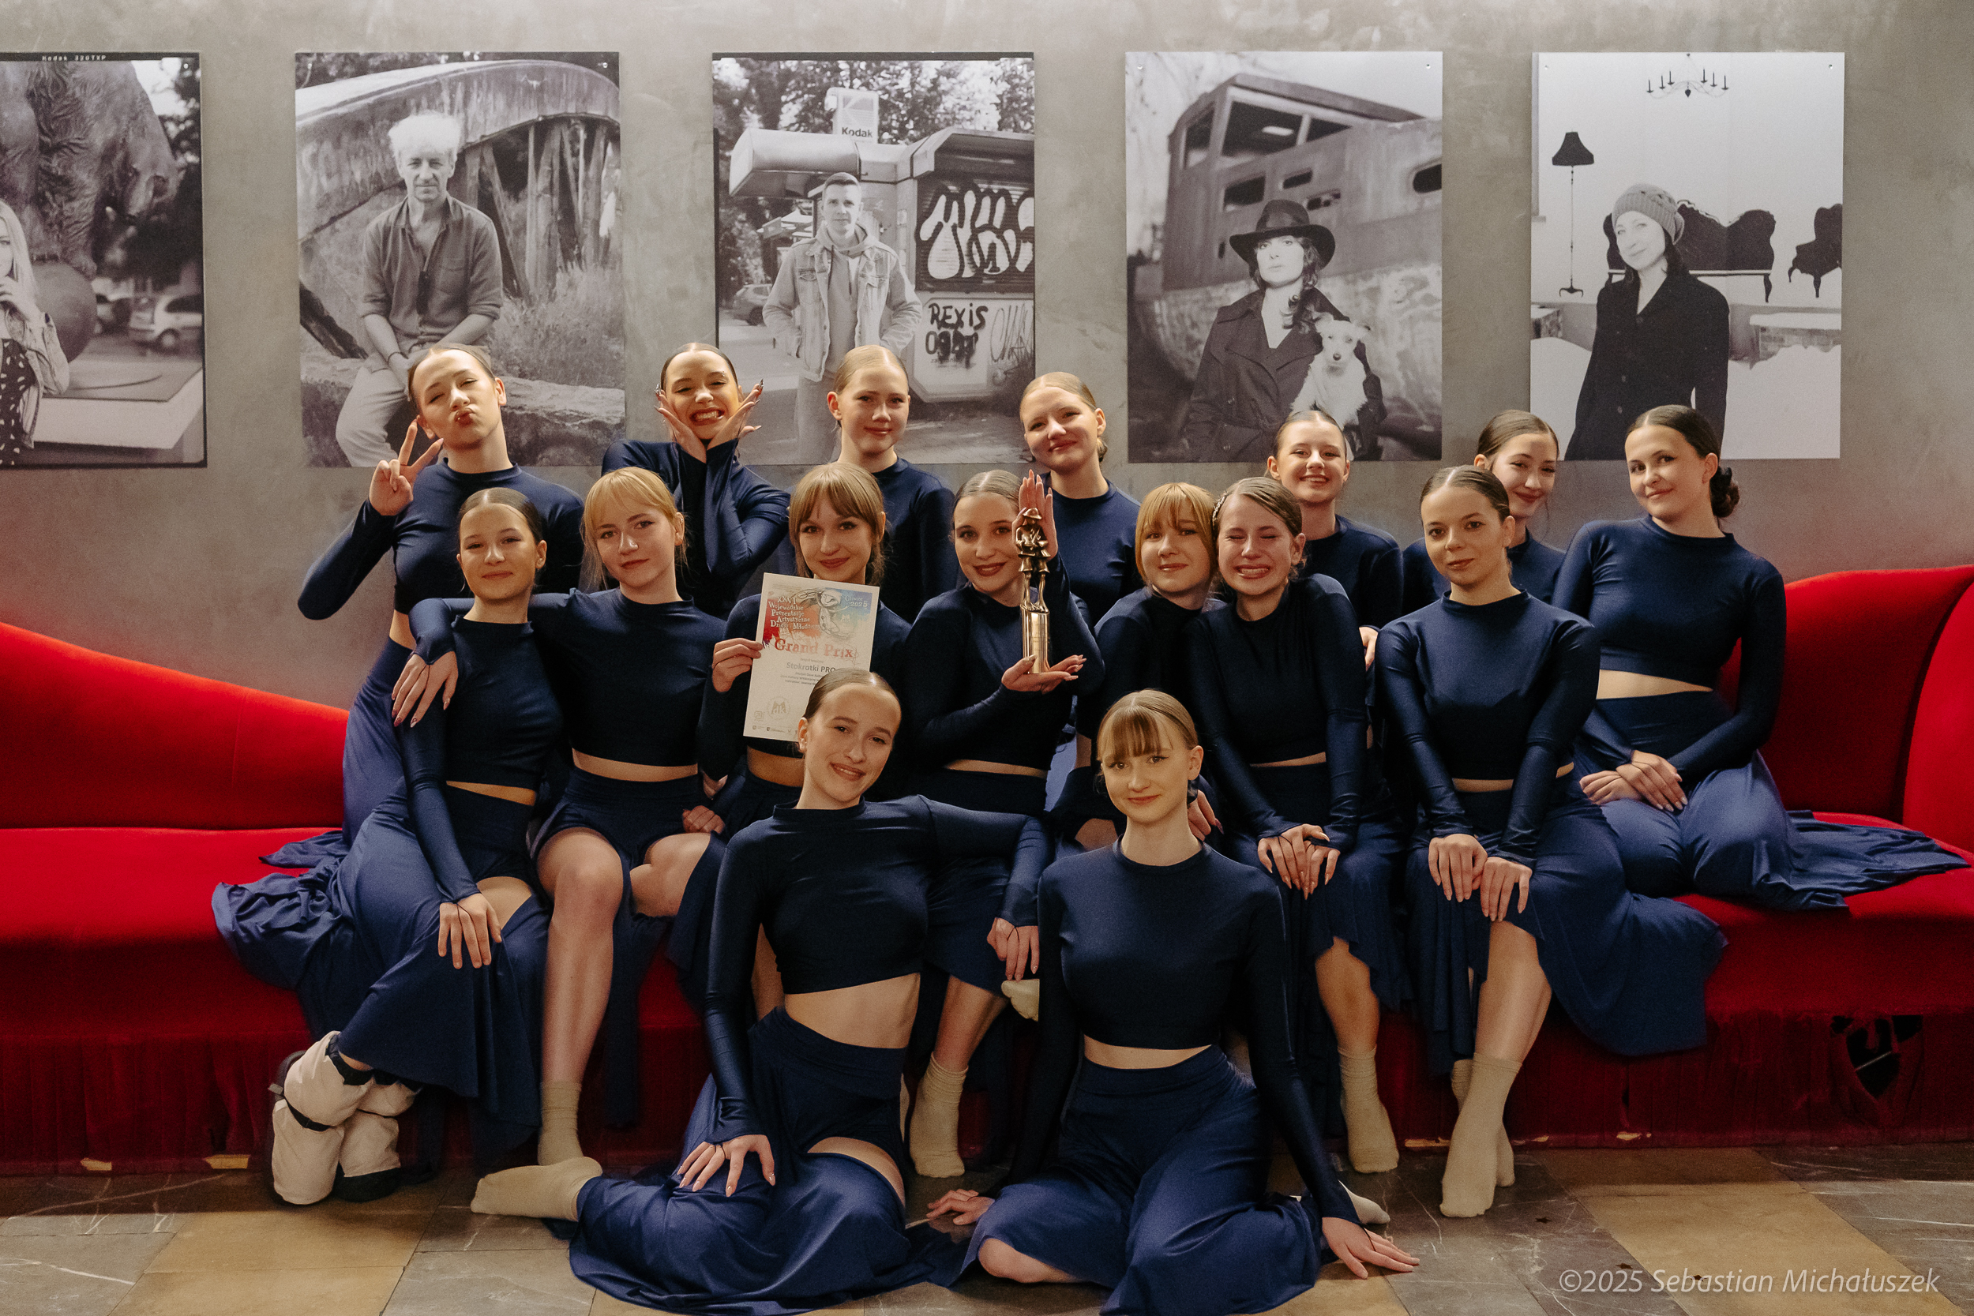
Młodzi na scenie
Koncert Galowy XXVI Wojewódzkich
Prezentacji Artystycznych – wyjątkowe wydarzenie, które co roku gromadzi utalentowanych młodych wokalistów
i tancerzy - odbył się w Teatrze Miejskim
w Gliwicach.
Wieczór upłynął pod znakiem muzyki,
tańca i młodzieńczej pasji. W jego trakcie
na scenie zaprezentowali się laureaci tegorocznej edycji konkursu – uczestnicy wyłonieni podczas marcowego Dnia Muzyki w Bojkowie i kwietniowego Dnia Tańca w Łabędach. Miałam przyjemność pogratulować młodym artystom.
fot. S. Michałuszek

Slide 24
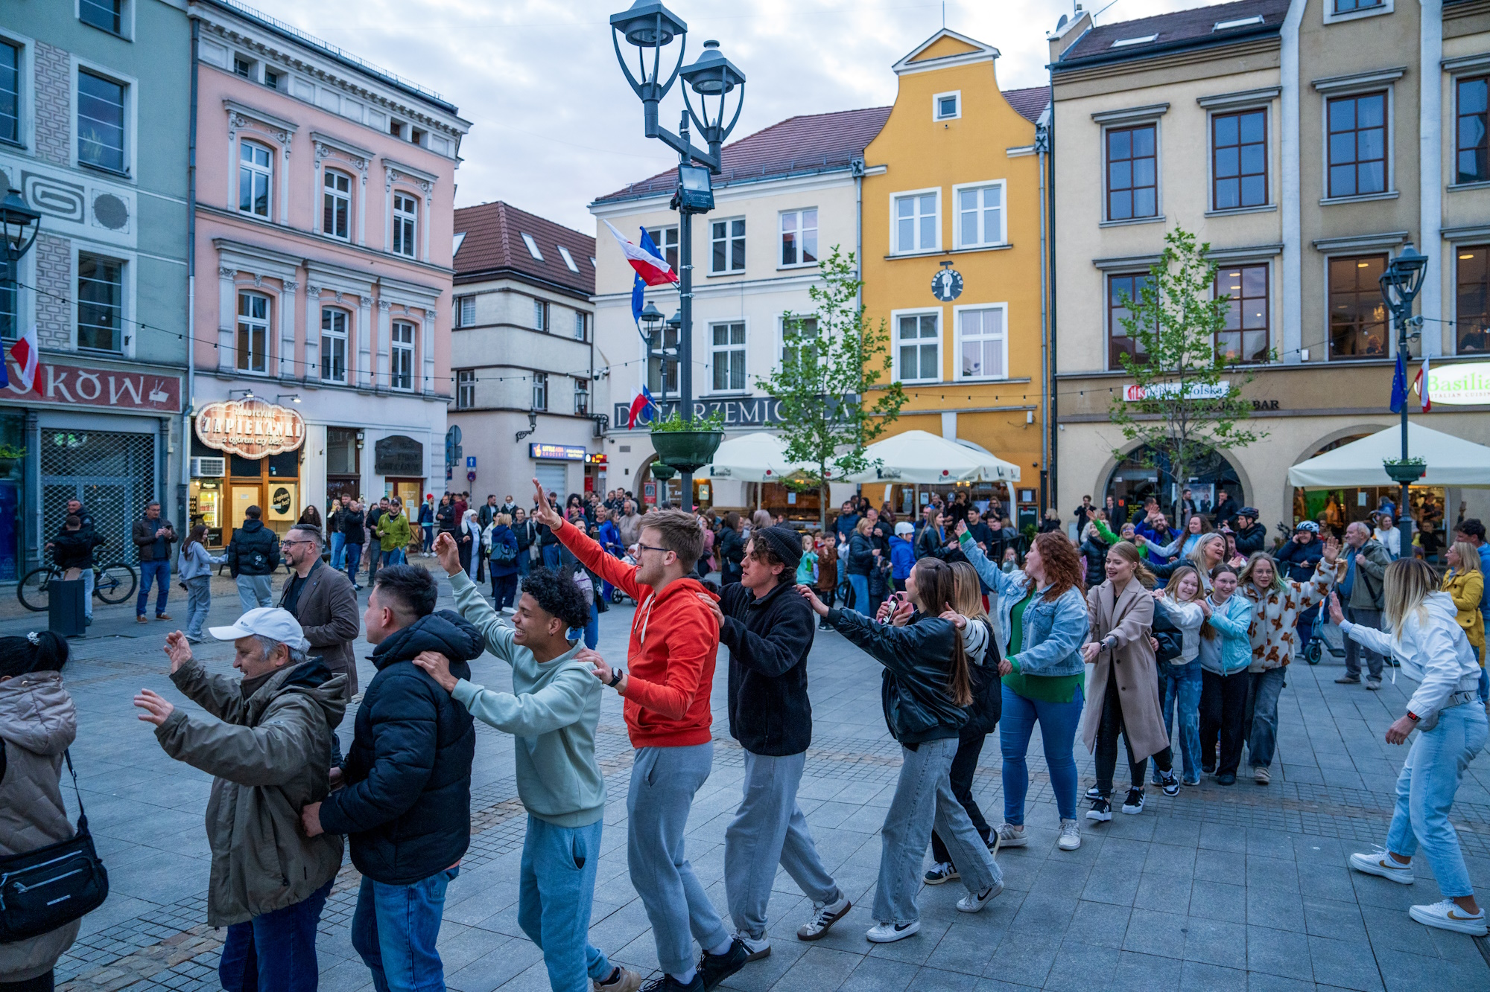
Tanecznie
i z uśmiechem
Niezwykle radośnie,
muzycznie i tanecznie
gliwiczanie uczcili
Dzień Europy.
9 maja gliwicki Rynek wypełniły dźwięki największych przebojów
oraz dobra energia
i uśmiechy mieszkańców naszego miasta.
fot. UM Gliwice

Slide 25

Dziękuję za uwagę
Katarzyna Kuczyńska-Budka
Prezydent Gliwic

